Slide 1
جلسه چهارم گوارش

Slide 2
Barretts esophgus
متاپلازی مخاط سنگفرشی مری می باشد
سلولهای پوششی شبیه به مخاط روده جایگزین اپی تلیوم طبیعی مری میشوند
بدلیل سالها تماس با اسید می باشد
احتمال تبدیل شدن مری بارت به آدنو کارسینوم مری 40 تا 100 برابر افراد عادی است
مری بارت باید سالانه آندوسکوپی و از محل بیوپسی برداشته و زیر میکروسکوپ بررسی شود
در صورت تبدیل شدن متاپلازی به دیس پلازی باید قبل از نئوپلازی ،مری به روش جراحی برداشته بشود

Slide 3
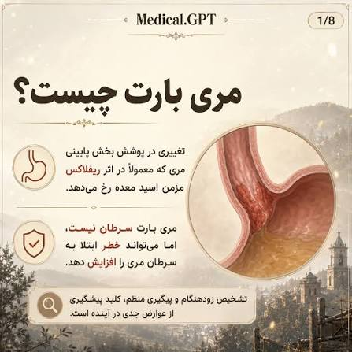
مری بارت

Slide 4
متاپلازی(تغییر شکل غیر عادی سلول یا بافت)
در اثر تماس مداوم با عوامل محرک و شیمیایی یا هورمونی ، بافت پوششی طبیعی مری برای اینکه در برابر این محرکها مقاوم شود تغییر شکل داده و تبدیل به سلولهای مقاوم شبیه به سلولهای روده می شود .
یا بافت مژک دار ریه ها که ترشحات را از ریه ها بیرون می راند در برابر تحریک مداوم با دود سیگار، تغییر شکل داده و به سلول مقاوم سنگفرشی تبدیل می شود.
دیس پلازی: تغییردر شکل و اندازه و تقسیم سلولها بصورت غیر عادی است
متاپلازی با حذف عامل محرک معمولا برطرف می شود ولی دیس پلازی معمولا رفع نمی شود
با تکثیر دیس پلازی، بافت و توده غیر نرمال تشکیل می شود که به آن نئوپلازی یا نئوپلاسم یا توده می گویند.

Slide 5
اختلالات حرکتی مری
1 - آشالازی achalasia
2 -اسپاسم منتشر مری diffuse esophageal spasm

Slide 6
آشالازی
انقباض تونیک اسفنکتر تحتانی مری که مانع از شل شدن به موقع آن در هنگام بلع می شود و باعث تجمع غذا
در مری وگشاد شدن و از بین رفتن حرکات دودی می شود
علت:از بین رفتن سلولهای عصبی شبکه میانتریک مری و هسته های عصب واگ مربوط به مری
علایم:دیس فاژی پیشرونده،درد قفسه سینه،بالا آوردن غذای هضم نشده،و در نهایت کاهش وزن

Slide 7
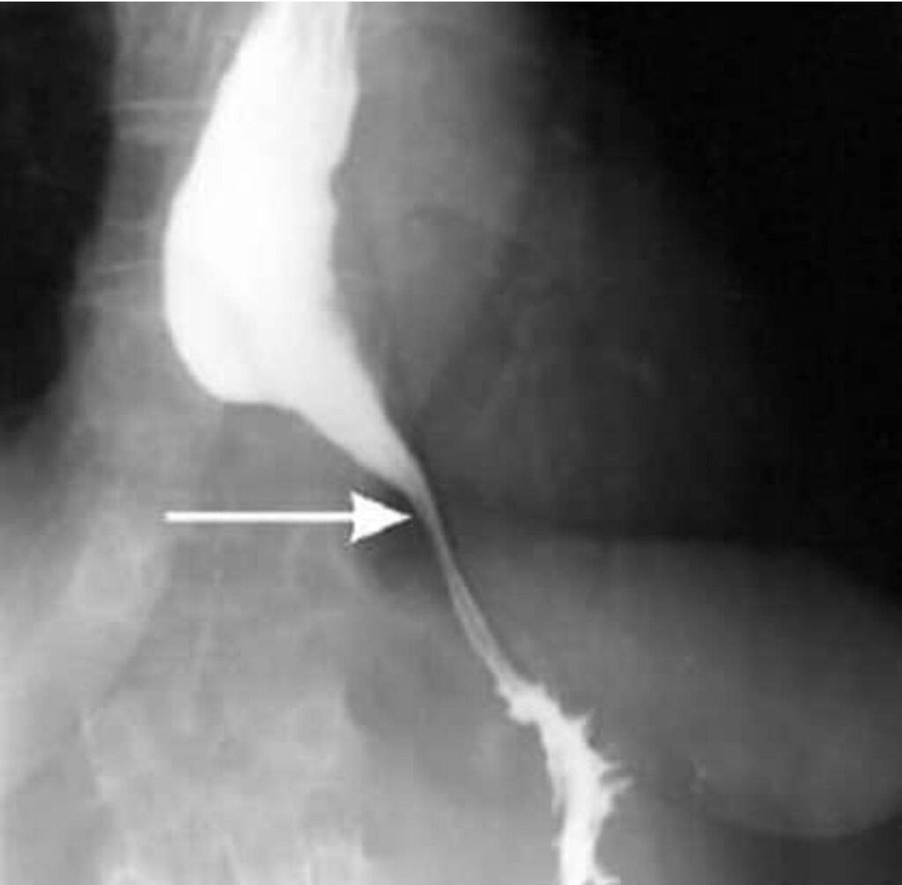
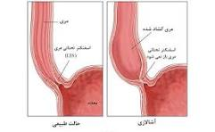
آشالازی

Slide 8
تشخیص diagnosis
1 - مانومتری اسفنکتر تحتانی مری:دقیق ترین روش تشخص است
فشار زیاد در مانومتر بدلیل انقباض محکم ودایمی – فقدان حرکات دودی
2 - آندوسکوپی:جهت رد ضایعات انسدادی در انتهای مری و کاردیا
3 -بلع باریوم:دیدن یک مری گشاد که در انتها باریک شده و شبیه نوک پرنده است

Slide 9
درمان
1 -دیلاتاسیون پنوماتیک : باز کردن اسفنکتر منقبض با بالون
2 -ازوفاگومیوتومی:برش جراحی عضلات اسپاسم شده
3 - فلج کردن عضله:تزریق سم بوتولینوم به اسفنکتر منقبض و فلج کردن آن
موقتی است و نیاز به تکرار دارد

Slide 10
اسپاسم منتشر مری
در حالت طبیعی عضلات مری با انقباضات منظم و پرستالتیک خود، باعث حرکت غذا به سمت معده می شوند. در اسپاسم منتشر مری که به علت انقباضات غیرطبیعی مری همراه با شل شدن طبیعی اسفنکتر تحتانی مری (LES) روی می دهد، قسمت های مختلف مری بطور همزمان و با شدت بالایی منقبض می شوند و نه تنها غذا را به سمت معده نمی برند بلکه باعث گیر افتادن مواد غذایی، دشواری در بلع (دیسفاژی) و درد قفسه سینه می شوند
علایم:دیس فاژی ودرد قفسه سینه متناوب یا گهگیر نسبت به هر دو غذای جامد ومایع
علت: Unknown
diagnosis
1 -مانومتری مری:انقباضات غیردودی ونامنظم با دامنه بالا
2 -رادیوگرافی بلع باریوم:مناطق جداگانه اسپاسم

Slide 11
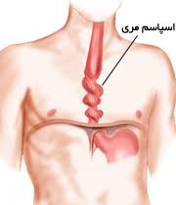
اسپاسم منتشر مری

Slide 12
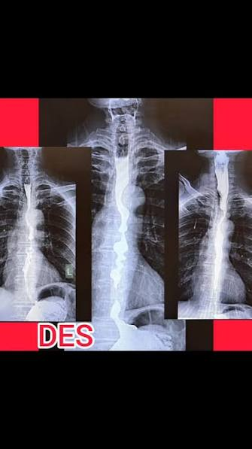
اسپاسم منتشر مری

Slide 13
treatment
-1 غذاهای نرم با حجم کم و وعده های مکرر
2 -نیتراتهای طویل الاثر –کلسیم بلاکر ها
3-گشاد کردن مری با بالون dilation
4 -ازوفاگومیوتومی:برش جراحی عضله

Slide 14
Hiatal hernia
دریچه دیافراگم که مری از آن عبور میکند شل می شود و معده از آن قسمت حرکت کرده و وارد فضای توراکس می شود
علل:ضعف عضله دیافراگم و چاقی زیاد شکم و بارداری و بلند کردن اجسام سنگین
نوع 1sliding : قسمت فوقانی معده در محل معده و مری به بالا جابجا شده و وارد توراکس می شود. 90 در صد فتق هیاتال از این نوع است.
نوع 2 : paraesophagial :تمام یا قسمتی از معده از قسمت ضعیف دیافراگم بیرون می زند.
-هرنی نوع 1 با ریفلاکس همراه است
-هرنی نوع 2 چون اسفنکتر نرمال است وسر جایش قرار دارد ریفلاکس ندارد و با احساس پری در معده همراه است.
این دو فتق بصورت ترکیبی هم می تواند ایجاد شود.

Slide 15
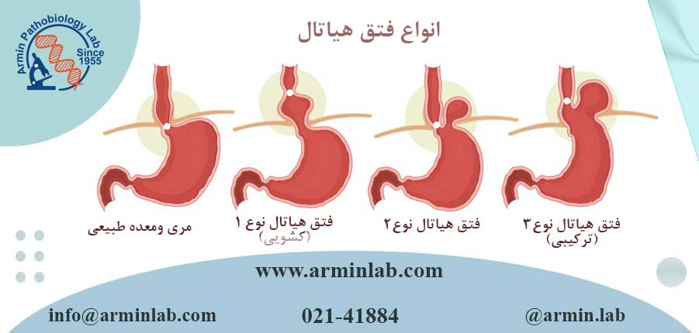
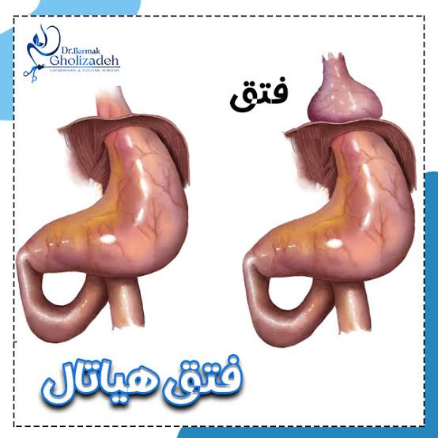
فتق هیاتال یا فتق معده

Slide 16
علایم و تشخیص و درمان فتق معده
علایم: pyrosis- regurgitation- dysphagia
diagnosis
رادیو گرافی - رادیو گرافی بلع باریوم
treatment
وعدهای غذایی کم و دفعات زیاد
یک ساعت بعد از غذا دراز نکشد و سر همیشه 15 تا 20 درجه بالا باشد
در نهایت جراحی و اصلاح فتق

Slide 17
دیورتیکول مری
کیسه ای شدن مخاط وگاها لایه زیر مخاطی از خلال بافت عضلانی ضعیف
شایعترین نوع آن دیورتیکول zenker است که محل آن قسمت حلقی مری است
در مردان بیشتر از زنان است
دیورتیکول قسمت تحتانی مری بزرگترین نوع است و epi pherenic نامیده می شود
علایم:دیس فاژی-احساس پری در گردن-آروغ زدن -رگورژیتاسیون غذای هضم نشده-صدای قل قل بعد از خوردن غذا
دیوتیکول با غذا پر شده و وقتی فرد می خوابد برگشته و باعث سرفه و مزه ترش در دهان و halitosis میشود.

Slide 18
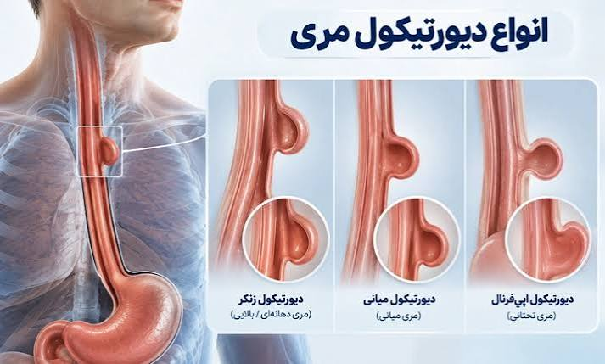
دیورتیکول

Slide 19
تشخیص و درمان
تشخیص: رادیوگرافی بلع باریوم
درمان:تنها راه درمان جراحی است
از گذاشتن سوند معده بصورت کورکورانه بعلت احتمال وارد شدن به دیورتیکول و سوراخ کردن آن اجتناب شود

Slide 20
perforation
پرفوراسیون مری
زخم چاقو- گلوله-ابزار جراحی حین کار یا معاینه یا دیلاتاسیون-سوختگی با مواد شیمیایی
گاها بصورت خودبخودی در استفراغهای شدید و مکرر رخ می دهد
علایم: درد شدید مداوم-تب – لکوسیتوز- هیپوتانسیون شدید و گاها علایم پنوموتوراکس
تشخیص: رادیو گرافی
درمان: npo نمودن-جهت تخلیه ترشحات معده و جلوگیری از ریفلاکس تعبیه سوند معده- آنتی بیوتیک- تغذیه وریدی- مداخله جراحی

Slide 21
Foreign bodies
اکثر اجسام بلعیده شده از مری عبور می کنند ولی گاها گیر میکنند ( استخوان و باطری و دندان مصنوعی و سنجاق و غیره)
معمولا با درد و دیس فاژی همراه است و گاها به نای فشار آورده و باعث تنگی نفس می شود
تشخیص با رادیوگرافی و آندوسکوپی است
درمان: در آوردن جسم خارجی از طریق آندوسکوپ

Slide 22
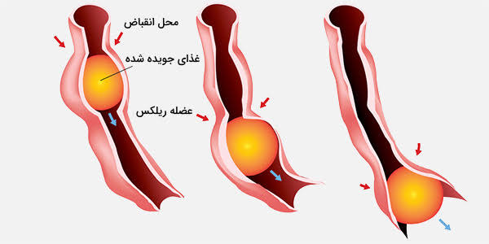
جسم خارجی

Slide 23
سوختگی های شیمیایی burns chemichal
بلعیدن اتفاقی یا عمدی اسید یا باز
سوختگی شدید لب ودهان حلق و مری وجود دارد
بلع درد ناک است
اشکال در نفس کشیدن بعلت ادم حلق و تجمع موکوس وجود دارد

Slide 24
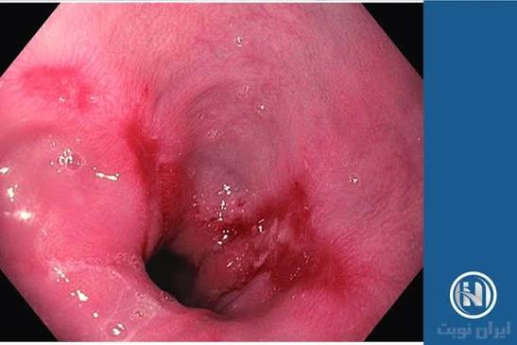
التهاب سوختگی

Slide 25
درمان
1- npo نمودن بیمار
2 -اجتناب از گذاشتن سوند معده –خطر پرفوراسیون
3 -تزریق ضد استفراغ--پیشگیری از ریفلاکس ترشحات بدنبال استفراغ
4 - عدم شستشوی معده بعلت احتمال برگشت محتویات وآسپیراسیون
5 -در صورت تب دار شدن شروع آنتی بیوتیک –آسپیره کرده است
6 -شروع تغذیه وریدی
7 -بعد از بهبودی در صورت وجود استریکچر یا تنگی بالون زنی میشود و در صورت اصلاح نشدن مداخله جراحی برای دیلاتاسیون انجام می شود

Slide 26
سندروم مالوری ویس
سندرم مالوری ویس در غشای مخاطی جایی که مری و معده با هم ارتباط برقرار کنند رخ می دهد. استفراغ یا سرفه شدید برای یک دوره زمانی طولانی می تواند غشاء را پاره و احتمالا باعث خونریزی شود. افراد در 40 تا 50 سالگی بیشترین احتمال ابتلا به سندرم مالوری ویس را دارند. البته شانس ابتلا در کودکان نیز زیاد است. زنان باردار نیز به دلیل استفراغ در سه ماهه اول در معرض خطر می باشند. مالوری ویس اغلب خود به خود در عرض چند روز زخم التیام می یابد.

Slide 27
کانسر مری
1 -آدنوکارسینوم مری:در قسمت دیستال مری و محل اتصال مری به معده
شایعترین علت آن تحریک مداوم مری با اسید در بیمار ریفلاکسی است
مصرف الکل و تنباکو در علتهای بعدی هستند
2 -اسکواموس سل کارسینوما:
ریسک فاکتور آن:مصرف مزمن مایعات داغ-کمبود های غذایی-بهداشت ضعیف دهان-مواجهه با نیتروزامین ها وسیگارت و الکل است
علایم:دیسفاژی در ابتدا به مواد جامد و سپس به مایعات-احساس توده در گلو-بلع دردناک-درد زیر جناغ-احساس پری و برگشت غذای مانده همراه با تنفس بدبو وسکسکه
کاهش وزن سریع معمولا نشان از کانسر است

Slide 28
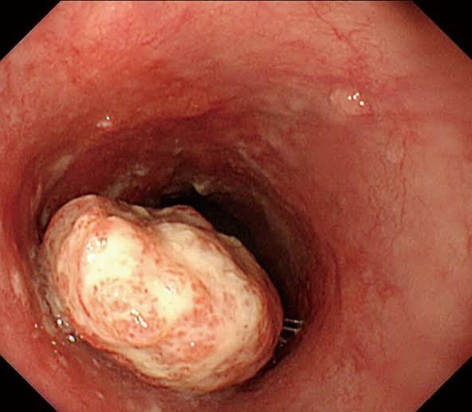
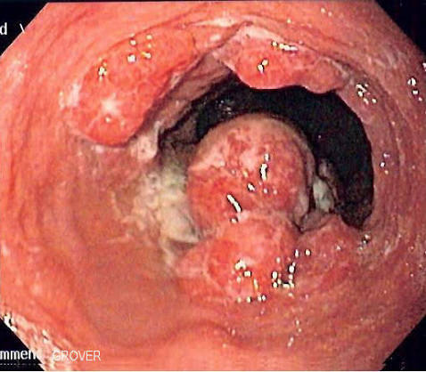
کانسر مری

Slide 29
تشخیص و درمان
تشخیص:آندوسکوپی و برداشتن بیوپسی و اسکن جهت تعیین متاستاز
درمان: اگر در مراحل اولیه تشخیص داده شود جراحی می شود و میزان بقای 5 ساله تا 90 درصد است
قسمت درگیر و بخشی از مری را بر می دارند و به جایش بخشی از ژژنوم را بریده و آناستوموز می کنند
گاها در بیمارانیکه امکان جراحی وجود ندارد از استنت مری برای باز کردن مسیر استفاده می کنند
در مراحل پیشرفته و متاستاز از رادیوتراپی وکموتراپی استفاده می شود.

Slide 30
مداخلات پرستاری در بیمار با جراحی مری nursing intervention
1 - رژیم غذایی پر پروتئین و پر کالری از طریق لوله
2 -عدم دستکاری سوند جاگذاری شده تا 7 روز جهت پیشگیری از پرفوراسیون و در صورت جابجا شدن اطلاع به جراح
3 -بعد از هر وعده غذا 2 ساعت نشسته باشد
4 -پیشگیری از آسپیراسیون بزاق اضافی

Slide 31
Nursing diagnosis
-1 اختلال در تغذیه کمتر از نیاز بدن
2 -درد در اثر بلع مشکل
3 - خطر بروز آسپیراسیون بعلت بلع مشکل
مداخلات بعد از بهبودی:
غذا را آهسته بجود و بخورد-وعده های غذایی زیاد و حجم کم-اجتناب از غذاهای محرک وداغ و سرد-اجتناب از فشار به قفسه سینه- 2 ساعت بعد از غذا نشسته باشد- سر تخت 10 تا 20 درجه بالا باشد- در صورت نیاز مصرف آنتی اسید.

